Slide 1
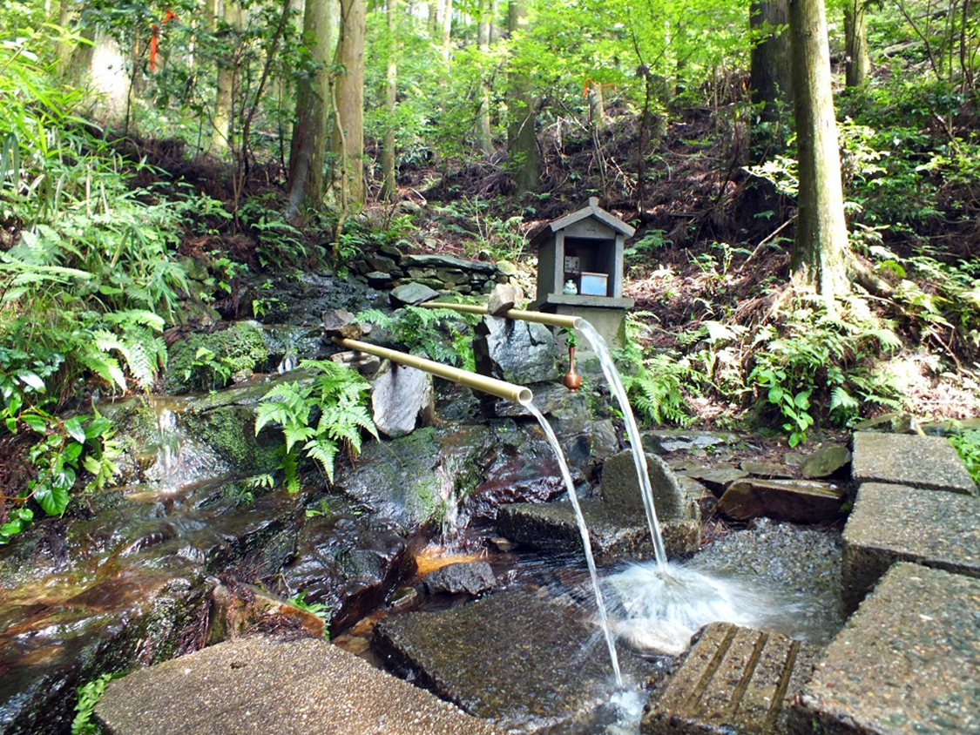
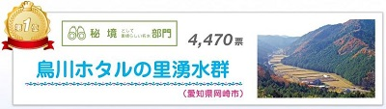
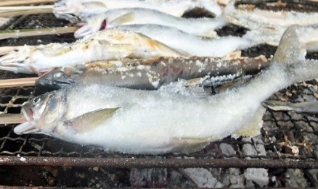

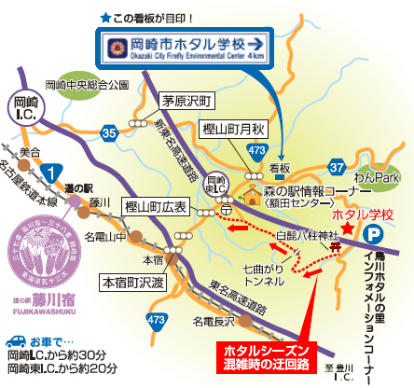
主催：おと川水源の森づくり実行委員会
山の恵みを味わおう！ 水源の森探訪バスツアー
～おと川リバーヘッド大作戦～
参加者大募集！
平成27年度名水百選選抜総選挙
★「アユの塩焼き」
無料で振る舞います！
僕らが飲んでいる水ってどこからくるのかな？
バスツアーに参加して見に行こうよ♪
日 時：令和 元 年 9 月 21 日（土） 8時45分 ～16時00分
※雨天決行 雨天の場合は行程が変わります。
集 合：8時45分までに岡崎市役所東駐車場北側スペースにお集まりくだ
さい。市のバスで現地へ向かいます。
行 先：岡崎市ホタル学校（鳥川ホタルの里）、男川浄水場
内 容：水源林、湧水スポット及び男川浄水場の見学をとおして、森が育
む恵みについての理解を深めます。
対 象：小学生以上（４０人） ※小学生は保護者同伴でお願いします。
持ち物：山歩きできる服装、歩き易い靴、弁当、飲み物、レジャーシート
申込み：下記連絡先までお申し込みください。（先着）
９月９日（月）から電話でお受けします。TEL：２３-６671
８時４５分～
岡崎市役所出発
お問い合わせ・事務局：岡崎市環境部環境政策課 環境施策係（TEL 23-6671）

